Slide 1
Python在文本分析中的应用
刘凌
西南财经大学
2018年7月

Slide 2
主要内容
利用一个非常简单的文本分析的案例，回顾Python相关的知识：
数据类型
string, list, dictionary
文件读取
程序逻辑控制
第三方包

Slide 3
NLP
Unstructured Data

Slide 4
NLP
Natural language processing (NLP)
自然语言理解
从属于计算机、人工智能、计算语言学领域中关注于计算机与人类语言（自然语言）相交互的一个方向

Slide 5
NLP 的相关研究和应用方向
认知建模
话语分析和语用学
音韵、形态学、句法
信息检索和语法错误提示
标签、语法、提取
阅读理解
语句生成
机器翻译
文本分析，包括但不限于，信息提取，文本挖掘，问答，文献分析，文本分类，主题提取，情感分析、意见挖掘等
Notes:
http://acl2017.org/calls/papers/

Slide 6
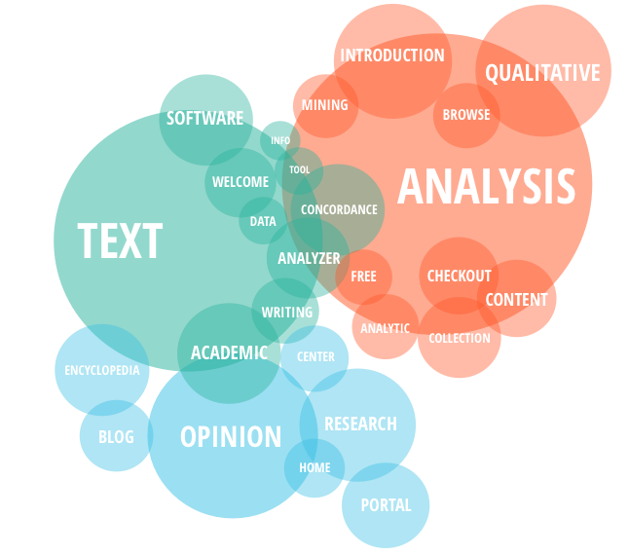
文本分析(text analysis, text mining)
文本分析的基本目标是把文本转换为数据。这些数据可以应用在NLP或其他统计、计量、机器学习模型中

Slide 7
常见文本分析的任务
文本分类/主题模型
情感分析
文献摘要
信息、概念、命名实体提取
命名实体提取、关系提取

Slide 8
练习--从“最简单”的开始
数词数

Slide 9
词频
word frequency
词频是文本分析中非常重要的一环
通常而言一篇文章中出现次数较多的词较为重要
常见应用在文本相似度、信息检索、情感分析等领域

Slide 10
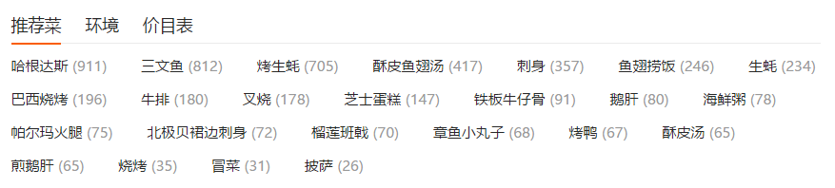
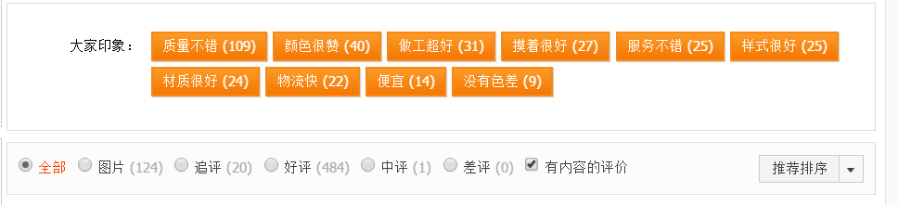

Slide 11
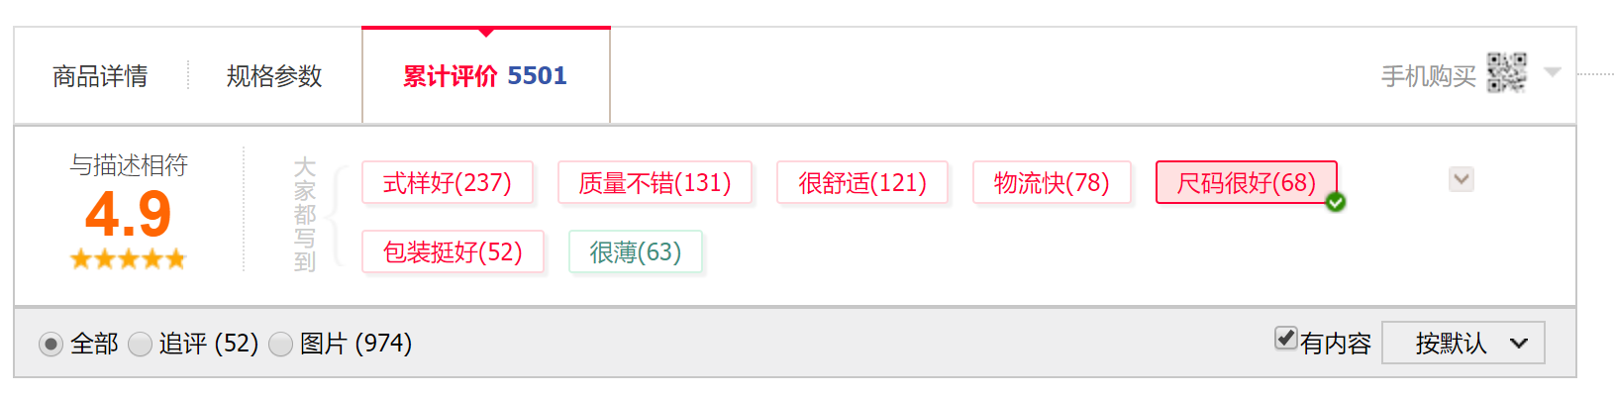
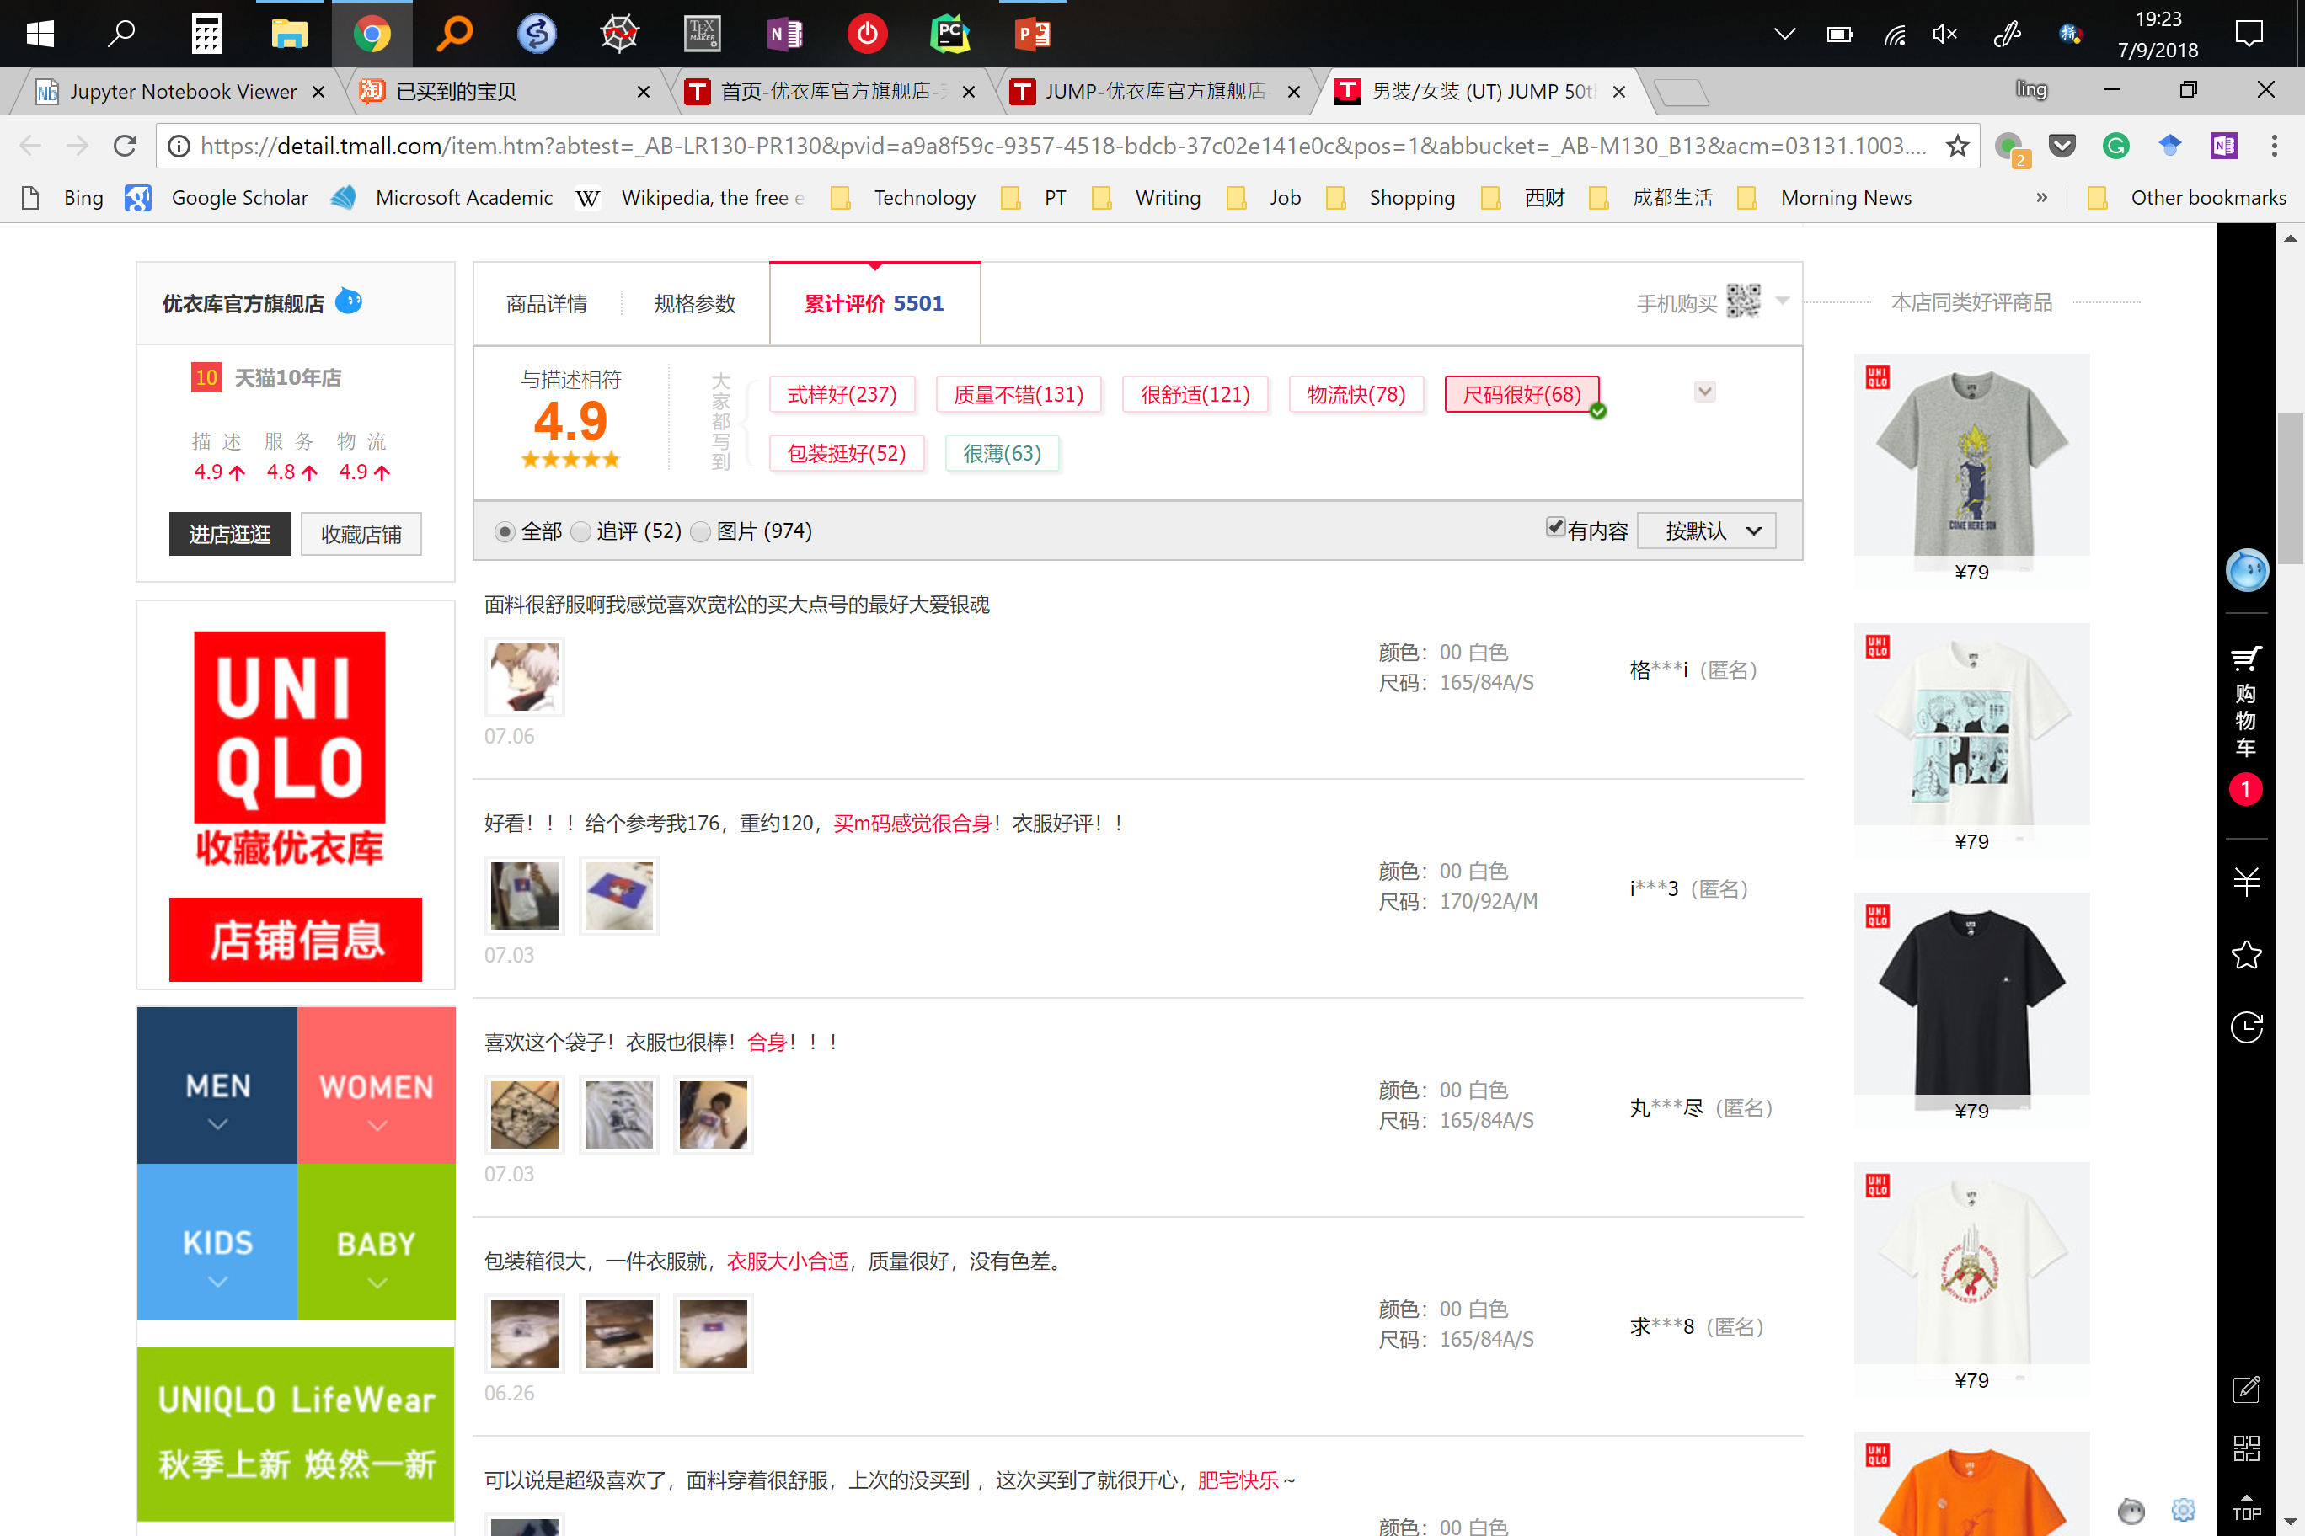

Slide 12
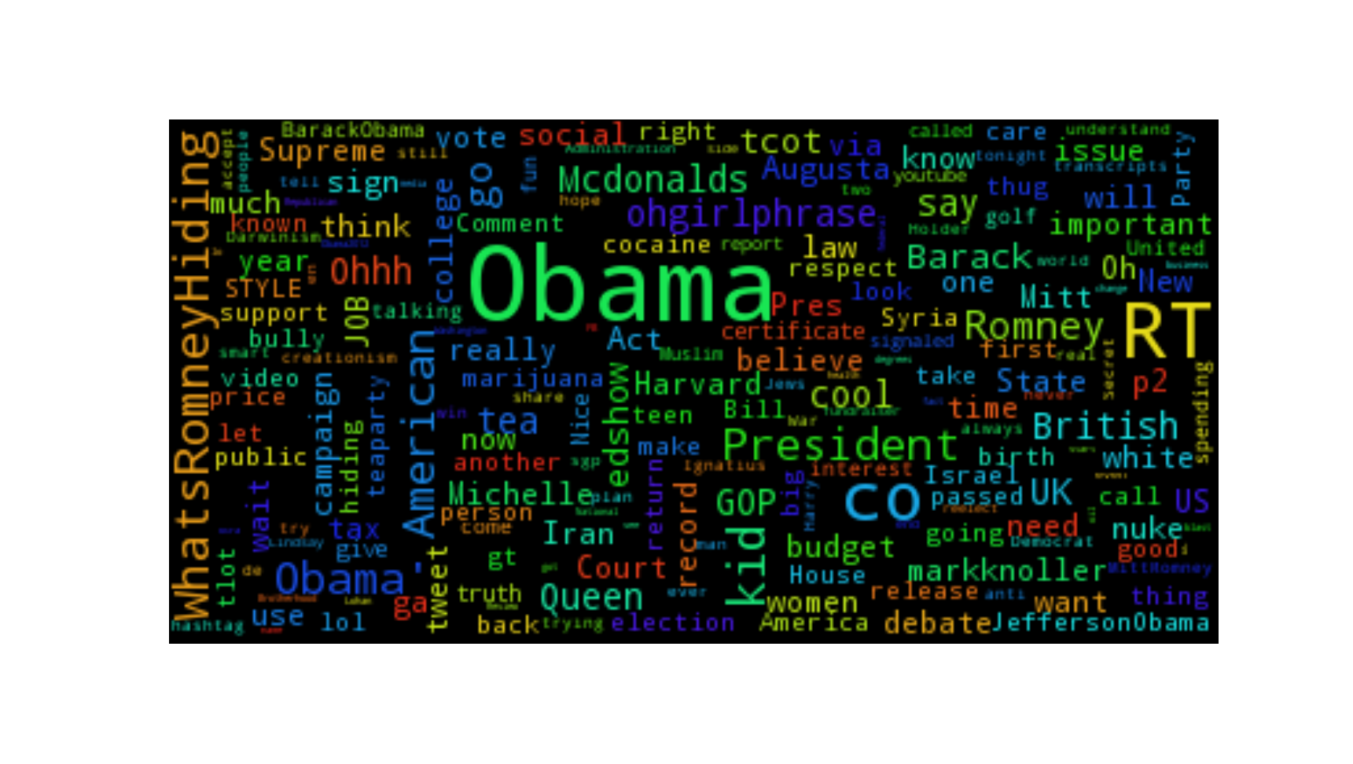


Slide 13
如何在Python中实现？
数据获取
网上爬虫
网站API
文件
数据清理
分词
去掉标点符号
数据分析
计算词频

Slide 14
极简流程
输入
读取一个文本文件
清理
去除标点符号, 分词
分析
计算词频

Slide 15
请先自己尝试做一下，并思考…
如何读取文件
用什么数据类型保存文本数据比较合适？
什么是词？什么是字符？
如何分词？
用什么数据类型存储词？
怎么数词数？用什么数据类型表示词频？
输入
读取一个文本文件
清理
去除标点符号, 分词
分析
计算词频

Slide 16
练习！--请先自己尝试做一下

Slide 17
总结

Slide 18
总结
讨论了Python在文本分析中的简单应用
回顾了Python的基础语法、程序控制、函数等

Slide 19
Interested in NLP
From Kaggle, “Bag of Words Meets Bags of Popcorn”
The NLTK package
http://www.nltk.org/book/

